Slide 1
DIFUSIÓ DEL PROJECTE COEDUCACENTRES AL JAUME I
COEDUCACENTRES 2020-2021

Slide 2
1 Contextualització de l'estat de la igualtat en el centre, participació en el projecte COEDUCACENTRES i la pandèmia:
PRINCIPIS COEDUCATIUS A L’IES JAUME I:
Eliminació de prejudicis, estereotips i rols ens funció del gènere.
Prevenció de les violències contra les dones.
Mètodes no violents per a la resolució de conflictes.
Models de convivència positiva, respecte i bon tracte.
Inclusió de la diversitat.
Igualtat de drets i oportunitats entre dones i homes.
Visibilització de les dones al llarg de la història
Sensibilització, prevenció i intervenció.
Foment de la solidaritat, la cooperació, la diversitat i la inclusió.

Slide 3
2- Òrgans dinamitzadors dins del centre:
Equip directiu
CIC (Comissió d’Igualtat i Convivència)
Comissió CIC mixta (professorat i alumnat)
TEI (Tutoria Entre Iguals)
Comissió de convivència
Aula CIL.
Departament d’Orientació.
Comissió de sostenibilitat.
Professorat

Slide 4
3- Pràctiques al centre que fomenten la igualtat, coeducació, diversitat e inclusió:
Agrupaments heterogenis. Treball per projectes: ABP. Aprenentatge cooperatiu.
ApS (Programa Aprenentatge Servei)
Mediació i tutories afectives.
Disseny d’activitats DUA per tractar la diversitat dins de l’aula.
Celebració de diferents efemèrides (25 N, 11 F, 8 Març, 2 Abril, 15- 17-28 de maig)
Tutoria entre iguals TEI.
Participació amb òrgans externs al centre (Ajuntament, ONG…)
Formació del professorat (coeducacentes, ABP, cooperatiu, patis coeducatius, mediació escolar, educació positiva, etc.)
Suport per part del personal especialitzat (PT, AiLl) dintre de l’aula.
Tallers per a l’alumnat amb expertes externes.

Slide 5
4 Llistat d'accions coeducatives a desenvolupar pel centre motivades per la participació en el programa COEDUCACENTRES.

Slide 6
Prioritat | Acció
EIX I: CULTURA DE LA CURA I LA RESPONSABILITAT
1 | Organitzar una activitat a l'aula consistent en l'adquisició d'una destresa d'autonomia de la cura d’acord a l'edat i nivell educatiu. Per exemple: preparar els entrepans de l'esmorzar o berenar, pelar la fruita per al desdejuni, aprendre a estendre la roba, a doblegar-la, etc.
2 | Participar en els tallers de coresponsabilitat familiar oferits per la regidoria d’Igualtat de l’Ajuntament de Borriana i dirigits a l’alumnat dels grups de 1r ESO.
3 | Organitzar un cinefòrum al trimestre que tracte esta temàtica (i si pot ser, aprofitar i tractar altres també). Per exemple: La boda de Rosa.
4 | Treballar un dia amb animals domèstics, o bé mitjançant el visionat de la pel.lícula La vida de marona per desenvolupar la compassió, la sensibilització amb els animals, responsabilitat en les tasques domèstiques i on l’alumnat pot identificar ben bé la violència que es trasllada als animals, ja que pot costar més d’identificar-la en els seus propis progenitors.

Slide 7
Prioritat | Acció
EIX II: ÚS DEL LLENGUATGE I IMATGES INCLUSIVES
1 | Revisió dels formularis i documents del centre, així com la cartelleria, imatges, etc.
2 | Revisió anual dels llibres de text, material didàctic i programacions mitjançant una fitxa de revisió del material.
3 | Dotació a la biblioteca d’exemplars escrits per dones i revisar els llibres que hi ha.
4 | Utilització de la Webgrafia disponible en la pàgina del centre. Pestanya “Igualtat i convivència”

Slide 8
Prioritat | Acció
EIX III. ESPAIS COMUNS INCLUSIUS
1 | Creació de diferents espais al pati destinats a jocs inclusius i supervisió per part del professorat d’aquests espais i jocs.
2 | Nomenar cada espai del centre amb el nom d’una persona (dona) referent. Votació online i campanya per donar publicitat.
3 | Bany inclusiu: senyalització i localització

Slide 9
Prioritat | Acció
EIX IV: TRENCAR ESTEREOTIPS DE GÈNERE
1 | Activitats d’orientació acadèmica i professional lliure d’estereotips de gènere: visualització curts i reflexió, cerca i visibilització de referents femenins STEM, xerrades de companyes i companys que han trencat estereotips amb el Cicle Formatiu o Grau Universitari que han escollit, etc.

Slide 10
Prioritat | Acció
EIX V: EDUCACIÓ EMOCIONAL I EDUCACIÓ SEXUAL INTEGRAL
1 | Treballar amb el professorat formació en assertivitat.
2 | Treballar amb l’alumnat, dins de l’aula, activitats sobre assertivitat.
3 | Realitzar amb un grup d’alumnat voluntari dels diferents cursos de 2n ESO un taller-formació en resolució dialògica de conflictes.
4 | Sessions per treballar la competència emocional, dintre del Pla d’Acció Tutorial (Guia “Els nostres cossos, els nostres drets”)
5 | Treballar en les tutories les sessions ja elaborades d’educació sexual de la guia ‘Els nostres cossos, els nostres drets’.
6 | Continuar amb xerrades proporcionades per organismes com l’Ajuntament, el col·lectiu UJI PRIDE, PIES, etc.
7 | Treballar sessions de ‘mindfulness’ a l’aula en projectes.

Slide 11
Prioritat | Acció
EIX VI: DETECCIÓ, PREVENCIÓ I ACTUACIÓ DAVANT LA VIOLÈNCIA DE GÈNERE
1 | Sessions a totes les tutories dels diferents grups i nivells sobre violència de gènere (material: Guia “Els nostres cossos, els nostres drets”).
2 | Celebració del dia 25 de Novembre i el 8 de Març: xerrades, tallers, anàlisi de dades, elaboració cartelleria i material visual, etc.
3 | Elaborar infografies, basant-se amb el protocol normatiu (Ordre 62/2014) sobre violència de gènere.

Slide 12
Prioritat | Acció
EIX VII: VALORS DEMOCRÀTICS, DRETS HUMANS. LA CULTURA DE LA PAU AMB PERSPECTIVA DE GÈNERE
1 | Programa TEI (Tutoria Entre Iguals)
2 | Realització, dintre del PAT, de sessions per treballar el respecte a la diversitat cultural, funcional, sexual i de gènere.
3 | Creació i implantació de la figura del professorat afectiu.
4 | Formació en mediació de l’alumnat i professorat

Slide 13
Prioritat | Acció
EIX VIII: TRANSVERSALITAT
1 | Creació d’una comissió denominada EQUIP MOTOR D'IGUALTAT, composta per membres de la comunitat educativa: professorat (Figura CIC, membres de l'Equip Directiu, Coordinadora/or de Formació, Coordinadora/or TIC, persones voluntàries), alumnat, personal no docent, famílies, Agent d'Igualtat del Municipi...
2 | Revisió de tots els documents de centre, començant pel PROJECTE EDUCATIU DE CENTRE, de manera que s'incorporen els criteris coeducatius que estipula la legislació estatal i autonòmica i s'avance en la superació dels estereotips de gènere i de la socialització diferencial.
3 | Visibilització mitjançant infografies de les actuacions coeducatives que es porten a terme en el centre.

Slide 14
5. Necessitats formatives sorgides per la participació en COEDUCACENTRES (PAF).
1- Formació en educació i benestar emocional
2- Formació en relacions afectivo-sexuals.
3- Formació en assertivitat i resolució de conflictes.
4- Formació en mediació.
5- Formació en xarxes socials segures amb perspectiva de gènere. Ciberseguretat.
6- Formació en educació amb perspectiva de gènere.
7- Formació en ferramentes per abordar la diversitat afectivo-sexual i de gènere a les aules.

Slide 15
6. Valoració de la participació en la formació pilot i experimental COEDUCACENTRES i propostes de millora (PAM).
La participació en la formació pilot experimental COEDUCACENTRES ens ha permès:
Enfortir els nostres coneixements sobre el concepte “coeducació”.
Analitzar i revisar els documents de centre des d’una perspectiva més coeducativa.
Reflexionar sobre les actuacions que s’estan portant a terme al centre des del punt de vista de la coeducació.
Establir objectius de futur (curs 2021-2022 i 2022-2023) amb la perspectiva de la coeducació.

Slide 16
Pel que fa al PAM, les propostes de millora són:
Afavorir la creació d’espais-accions per dotar a l’alumnat i professorat i famílies de ferramentes per tal de fomentar el diàleg i la resolució pacífica de conflictes, a més d’un tracte igualitari i respectuós amb la orientació sexual i la diversitat cultural i funcional.
Això es concreta en la proposta per al PAM de les següents actuacions:
Curs 2021-2022:
Equip motor d’igualtat: consolidació i coordinació de diferents actuacions que durà a terme aquest òrgan: revisió llibres text i material didàctic, formularis i cartelleria, etc.
Taller-formació per a l’alumnat voluntari de 2n ESO: resolució dialògica de conflictes.
Curs 2022-2023: Taller alumnat i professorat mediador.

Slide 17
COMISSIÓ CIC MIXTA
QUI LA FORMA?
Professorat
de suport
Alumnat
Notes:
La CIC MIXTA està formada majoritàriament per alumnat i per un grup de suport de professorat.
L’objectiu és donar-li veu a l’alumnat, un espai de trobada i de diàleg on parlar sobre una altra manera de relacionar-se i ser dones i homes, que l’alumnat siga protagonista del discurs i experiències coeducatives del centre, motor del canvi social en igualtat i “agent d’igualtat” del centre i fora del centre.

Slide 18
CIC Mixta. Què fa?
L’alumnat CIC curs 20-21
Decideix les línies de treball del trimestre junt al professorat CIC.
Banc de jocs coeducatius.
Organitza i protagonitza l’acte del 25N i 8M.
Promociona la comissió CIC entre l’alumnat.
Edita vídeos amb les activitats CIC.
Organitza tallers i reunions de resposta.
Crea la pàgina web CIC del centre i el logo CIC.
L’alumnat CIC de 1 i 2 eso participa Coeducacentres.

Slide 19
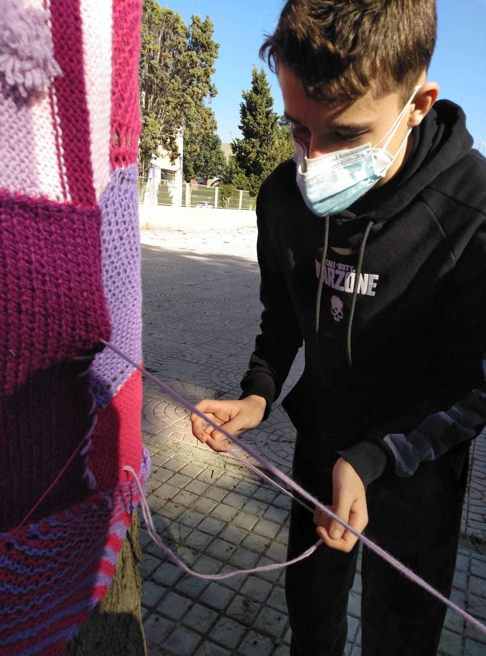
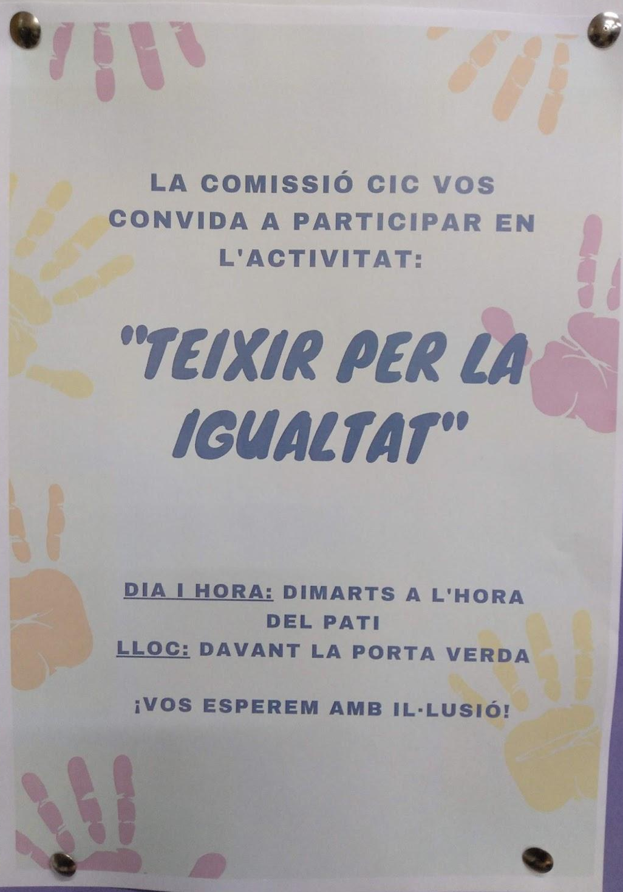
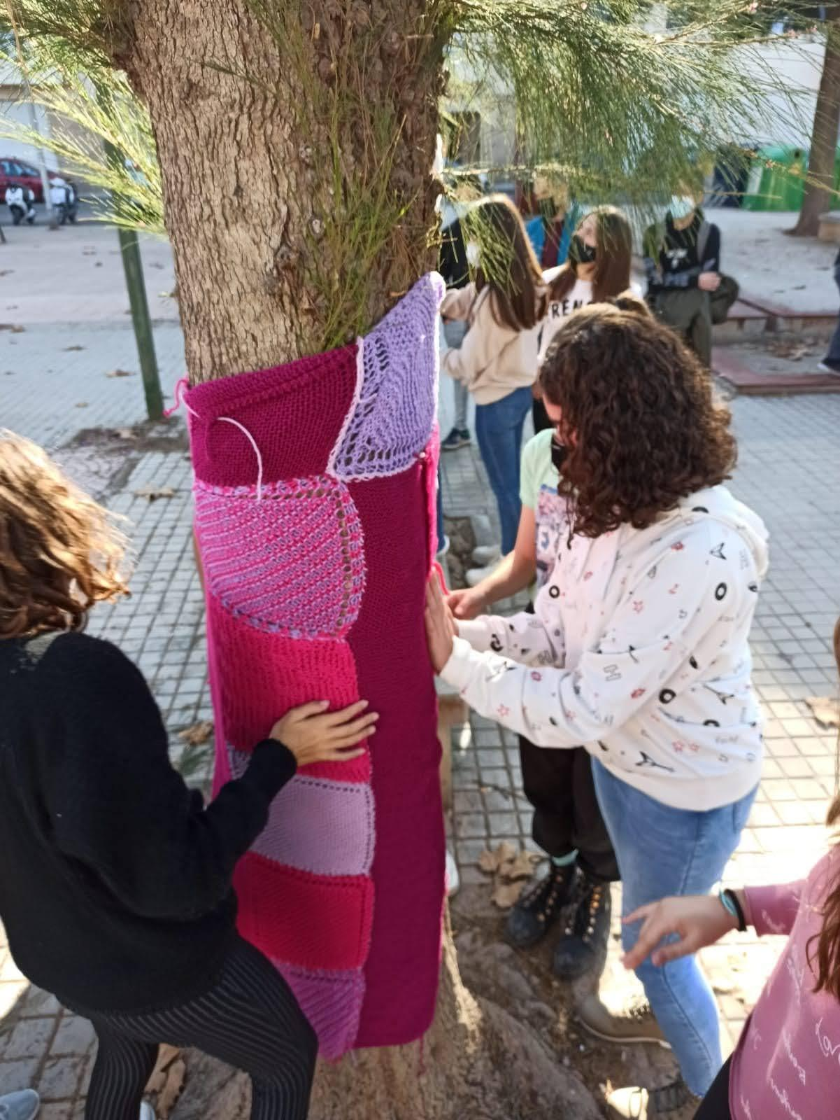
Activitats CIC 1r trimestre: 25N
Notes:
Tindre davant el programa 25N

Slide 20
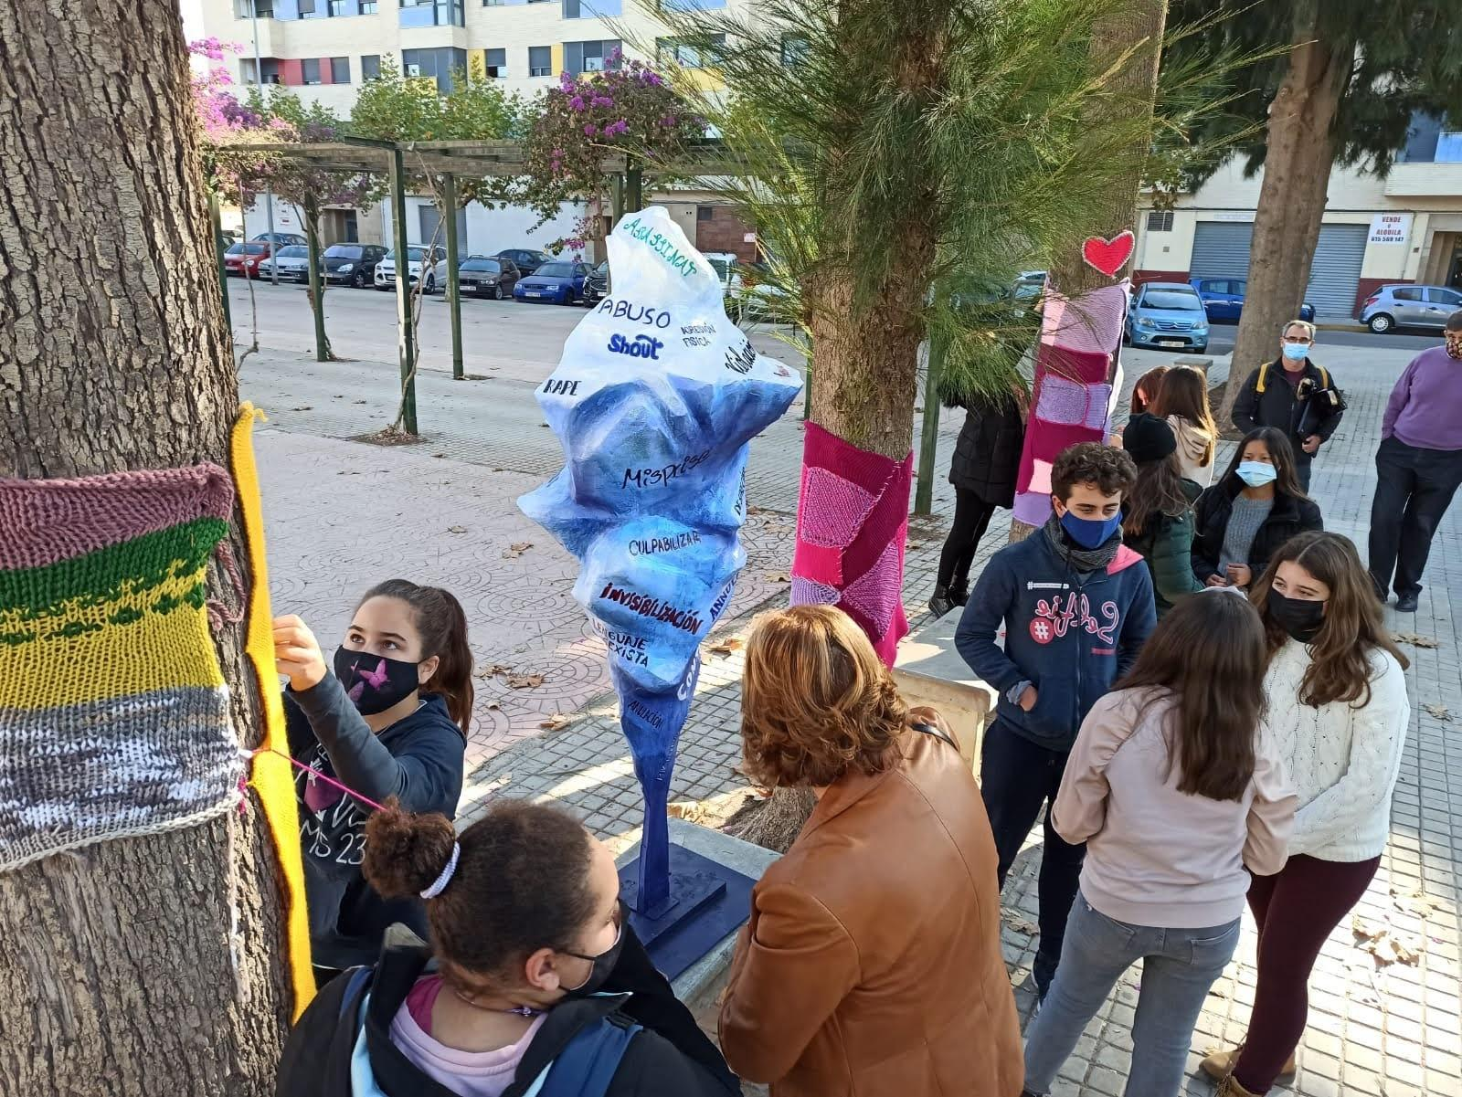
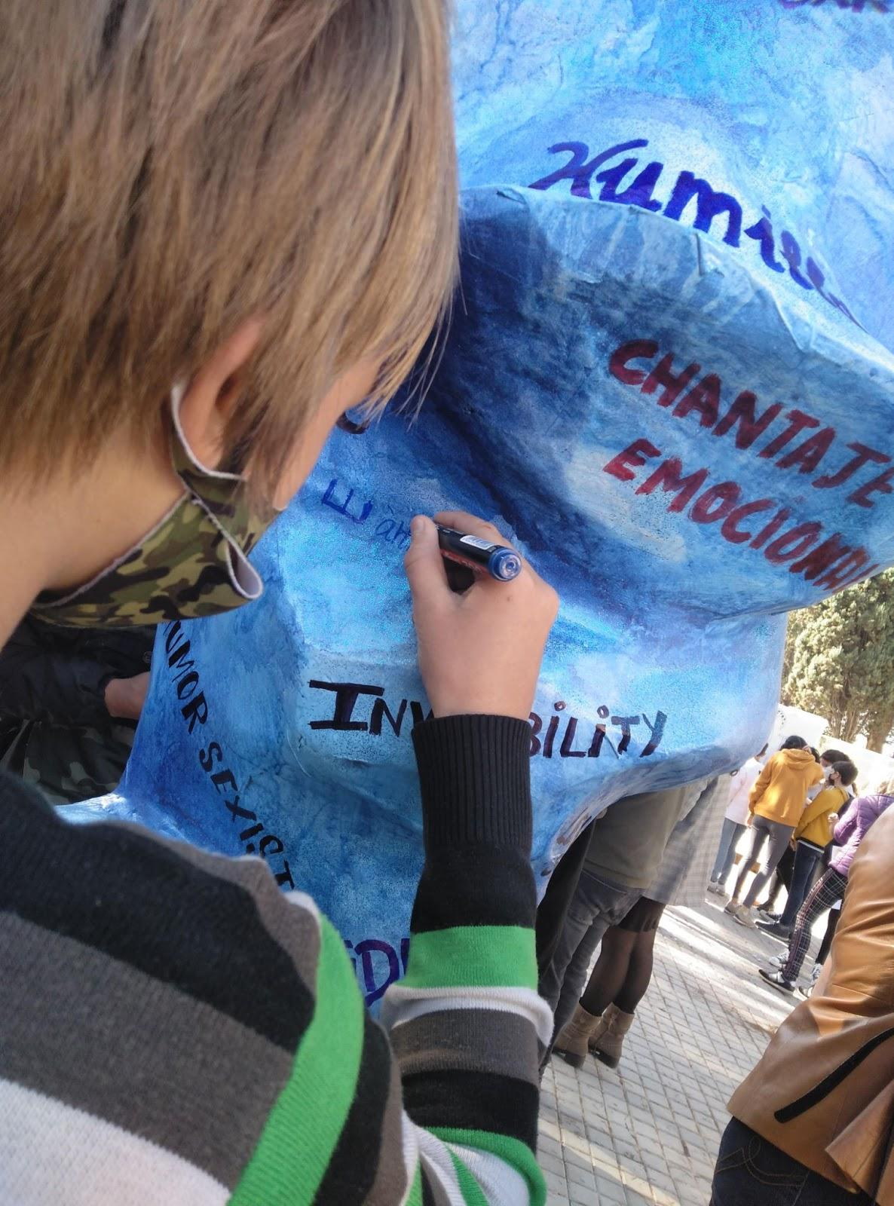
Activitats CIC 1r trimestre: 25N

Slide 21
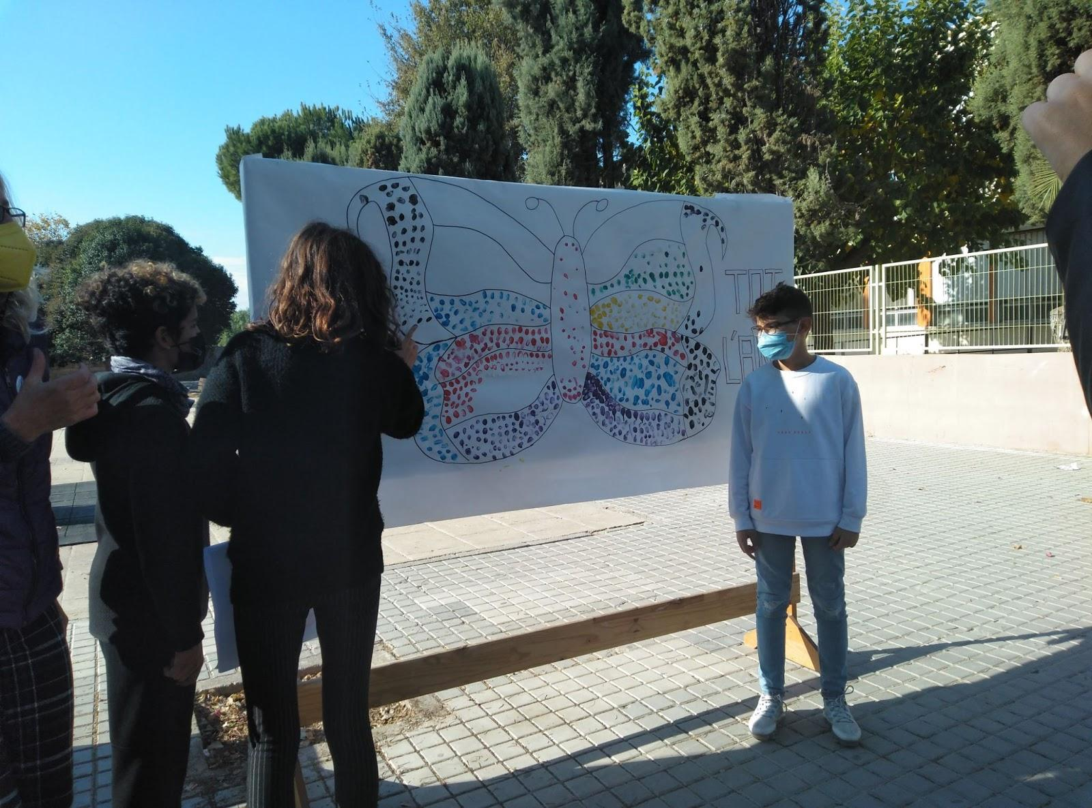
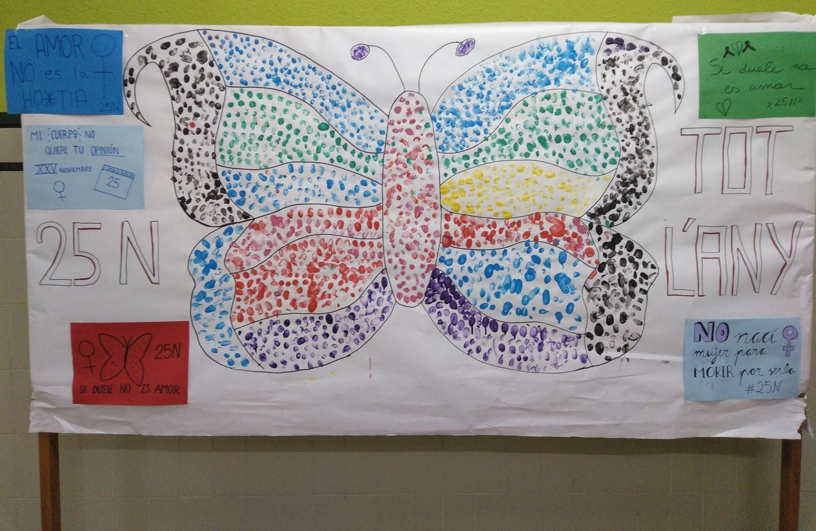
Activitats CIC 1r trimestre: 25N

Slide 22
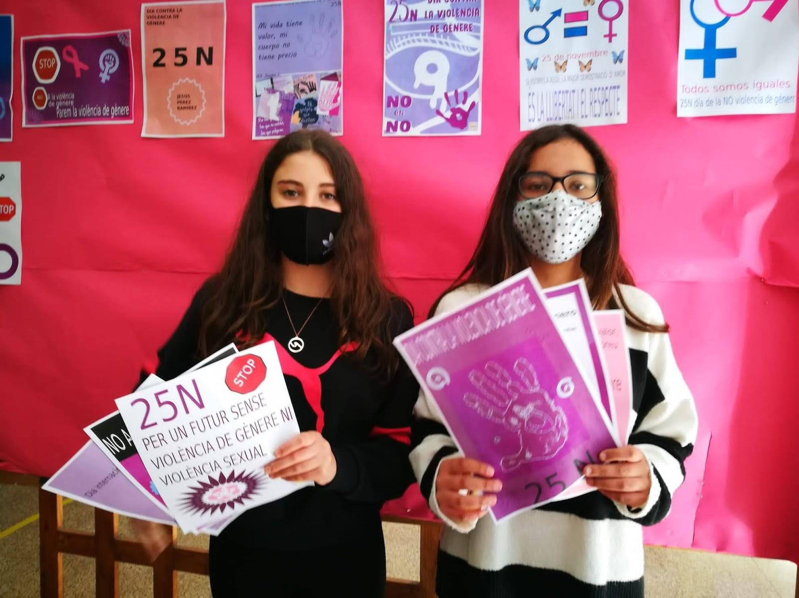
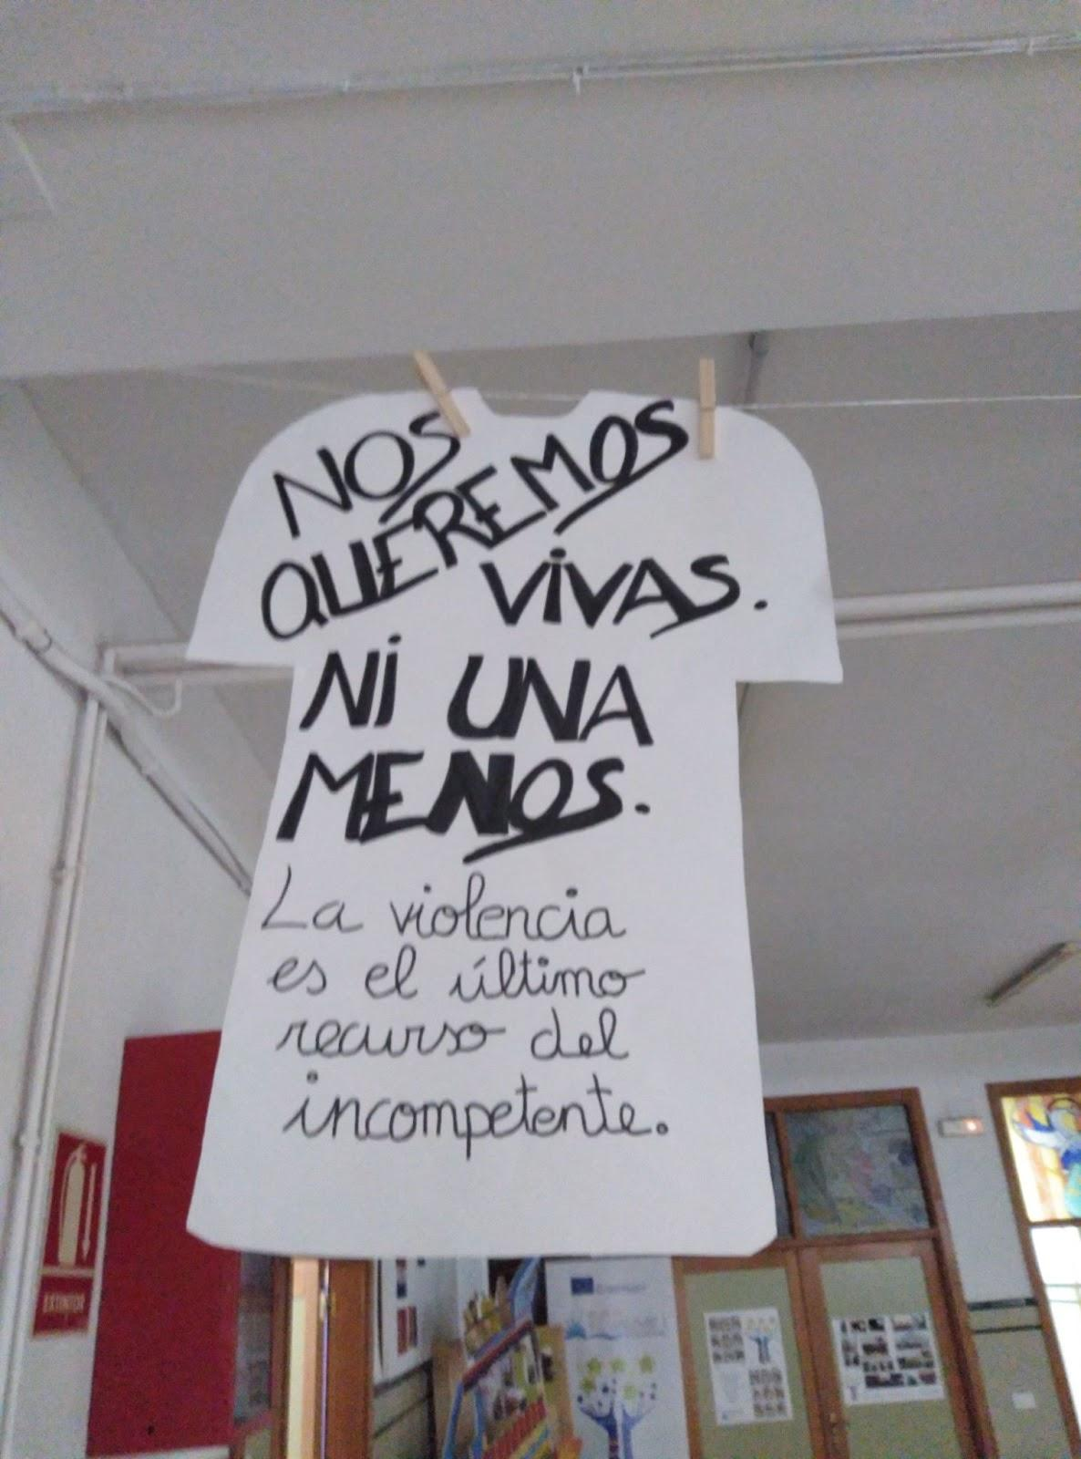
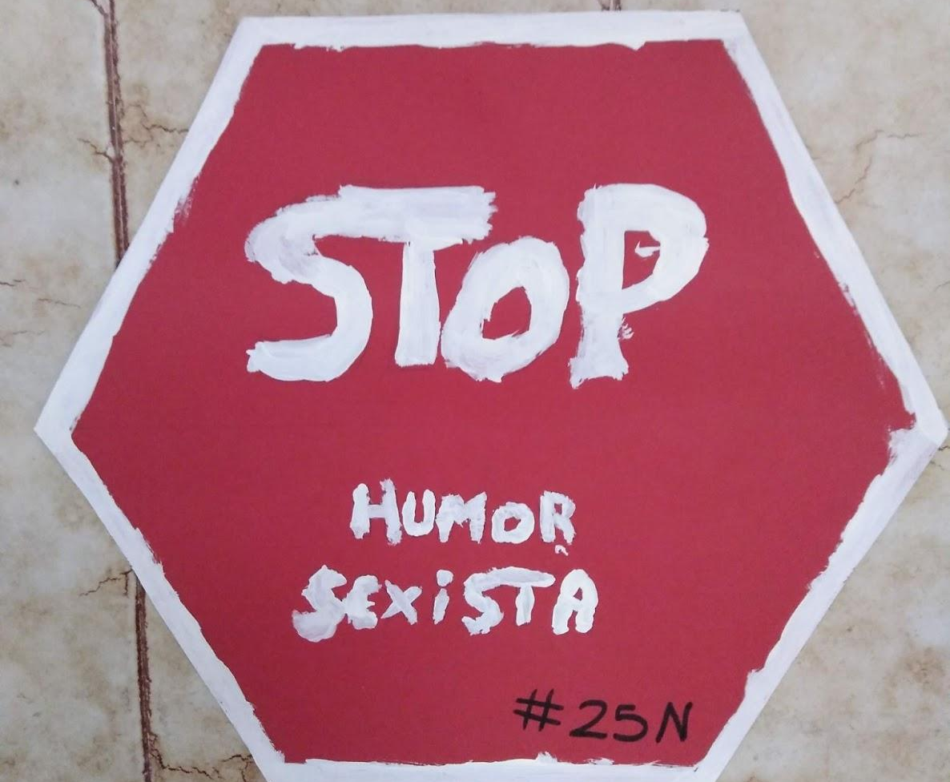
Activitats CIC 1r trimestre: 25N

Slide 23
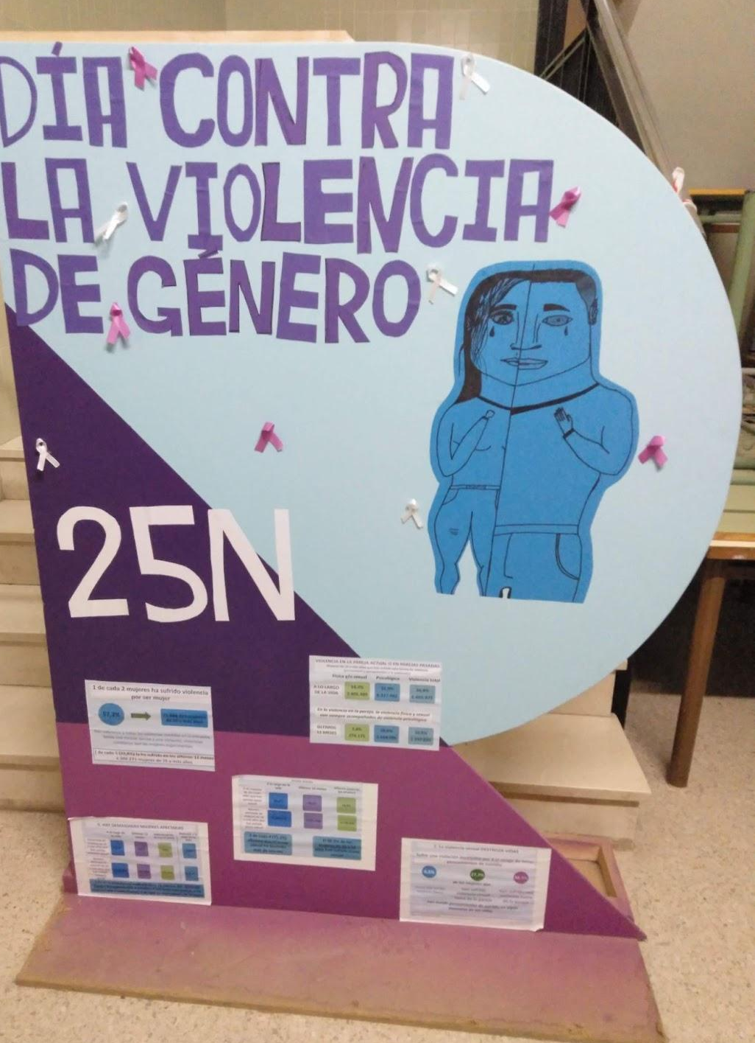
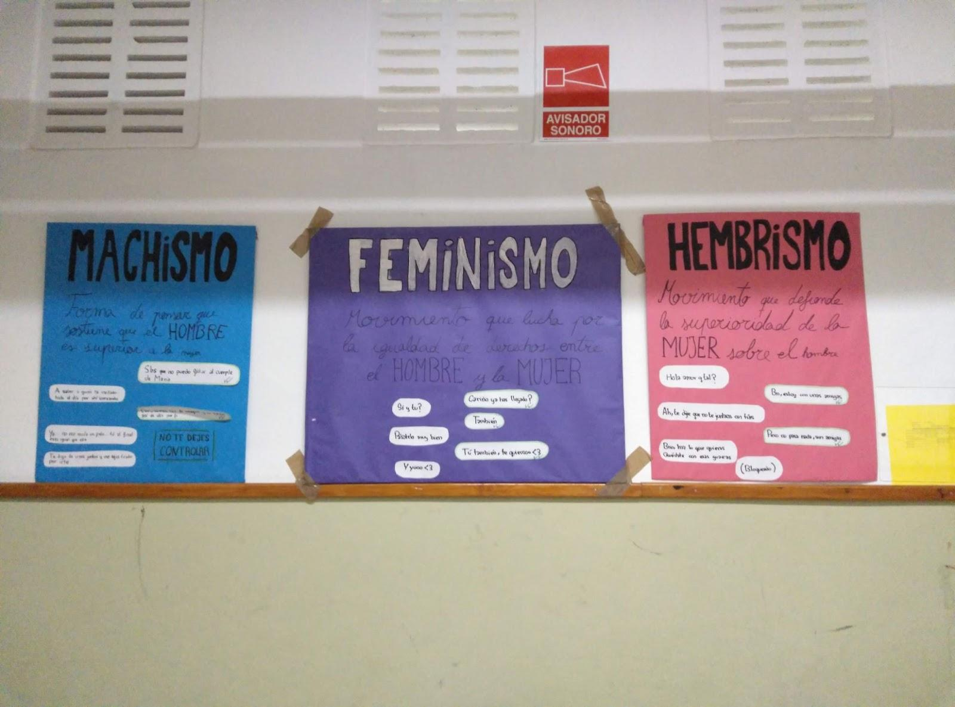
Activitats CIC 1r trimestre: 25N

Slide 24
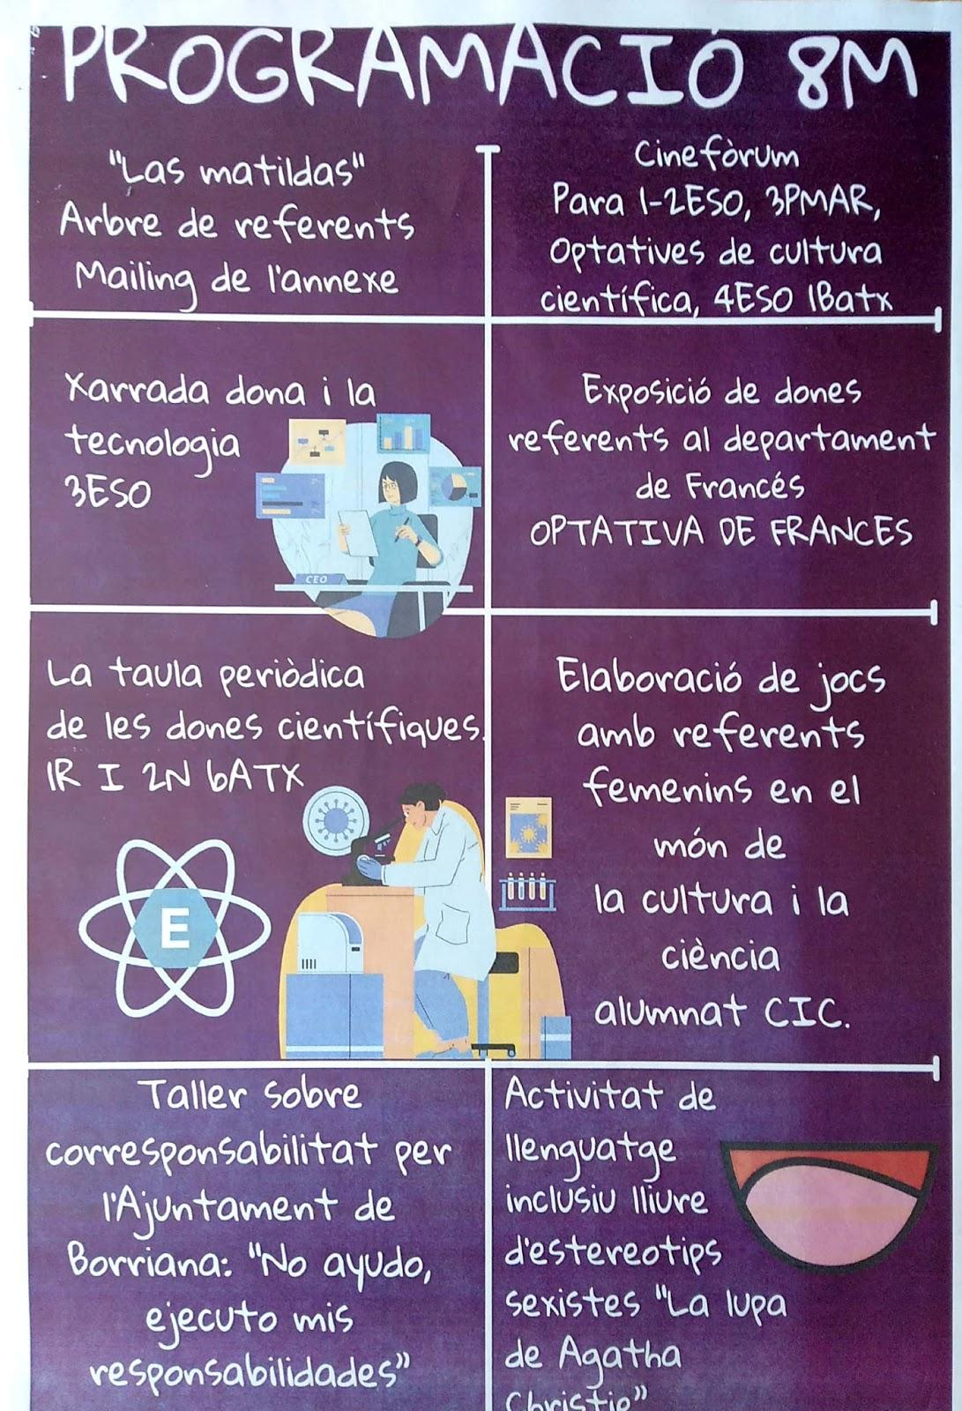
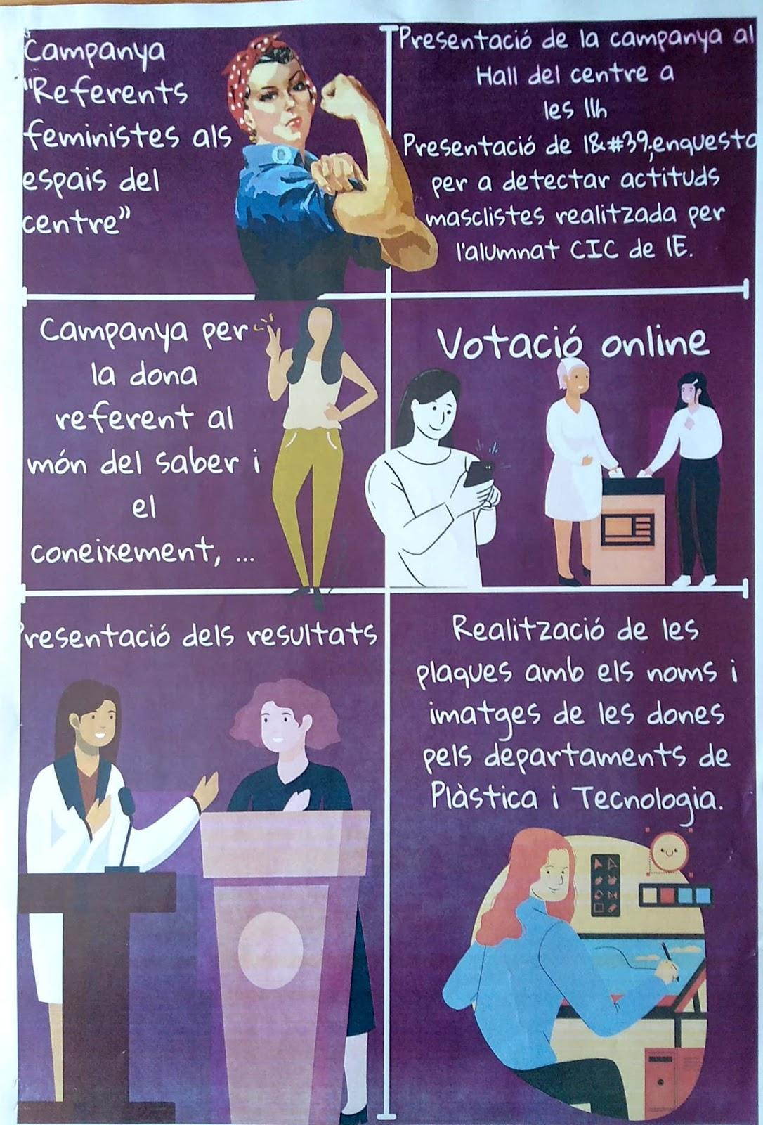
Activitats CIC 2n trimestre
Notes:
Tindre davant la taula del programa 8M

Slide 25
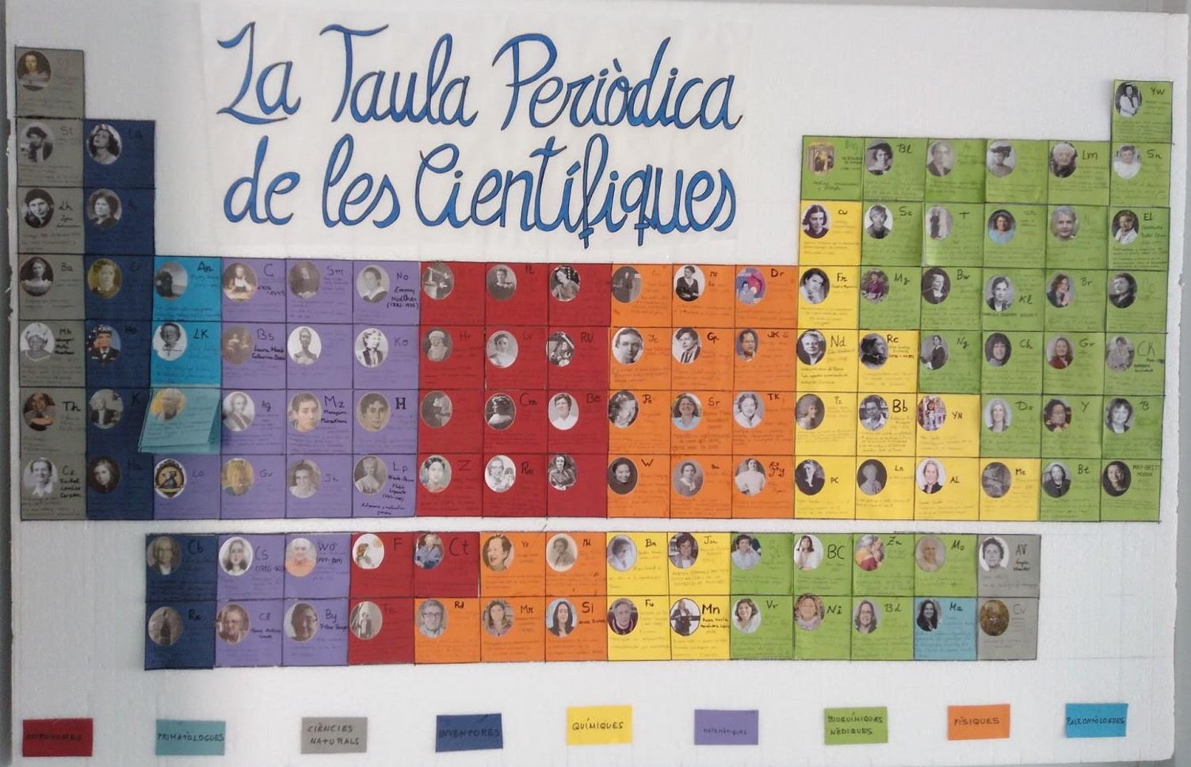
Activitats CIC 2n trimestre

Slide 26
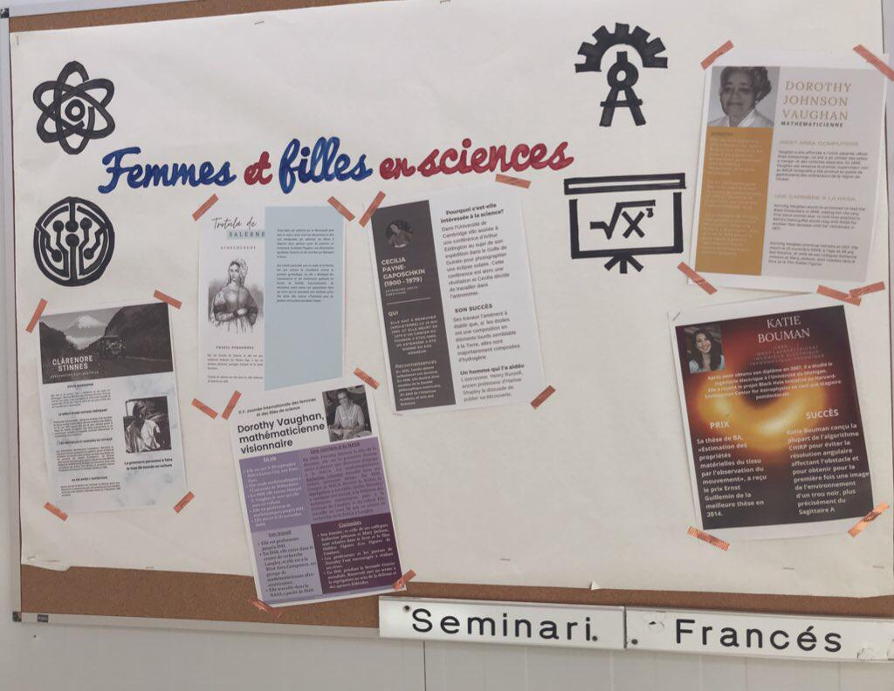
Activitats CIC 2n trimestre

Slide 27
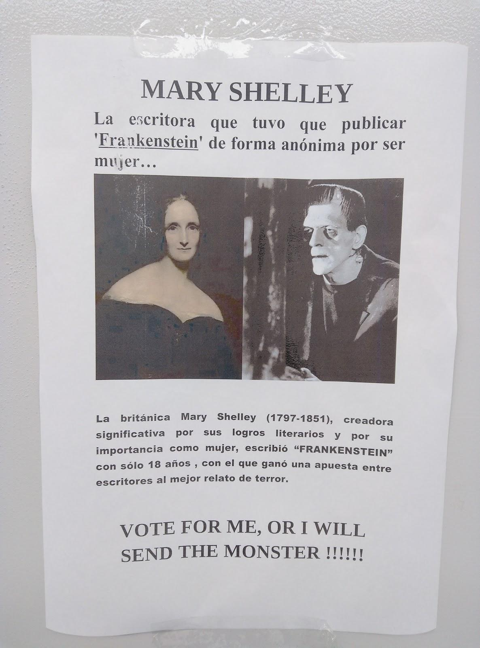
Activitats CIC 2n trimestre

Slide 28
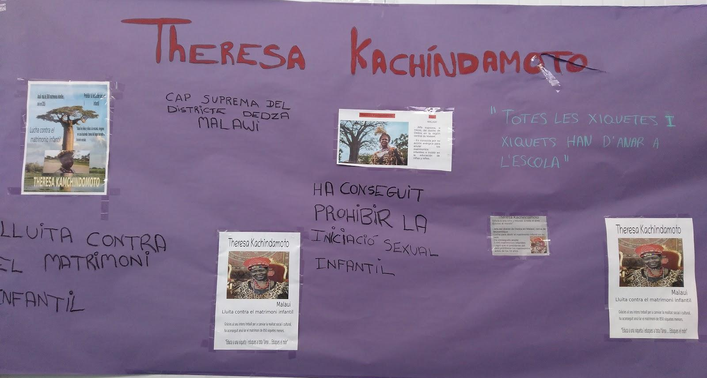
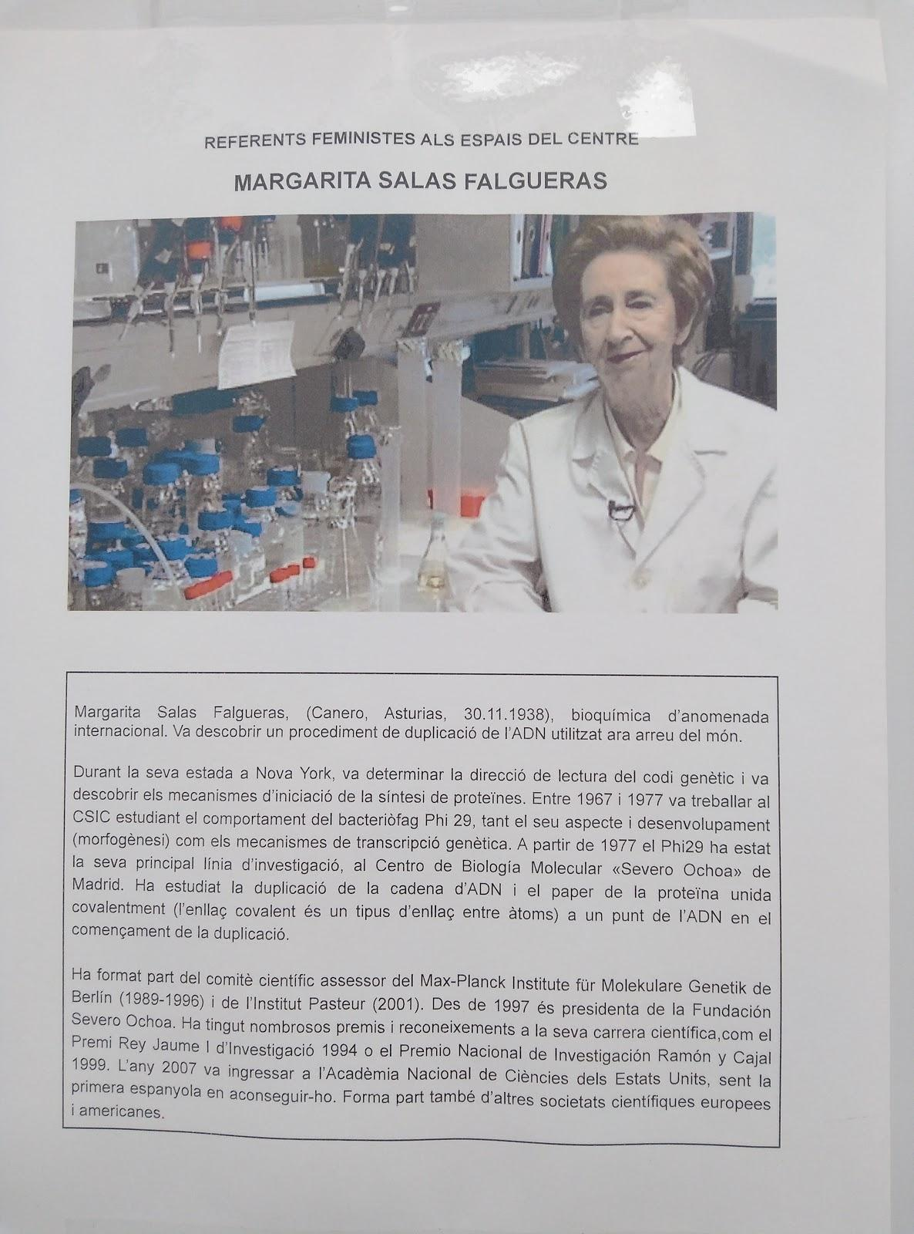
Activitats CIC 2n trimestre

Slide 30
VOTA!
VOTA!
Notes:
Participació dels departaments de Plàstic i Tecnologia.

Slide 31
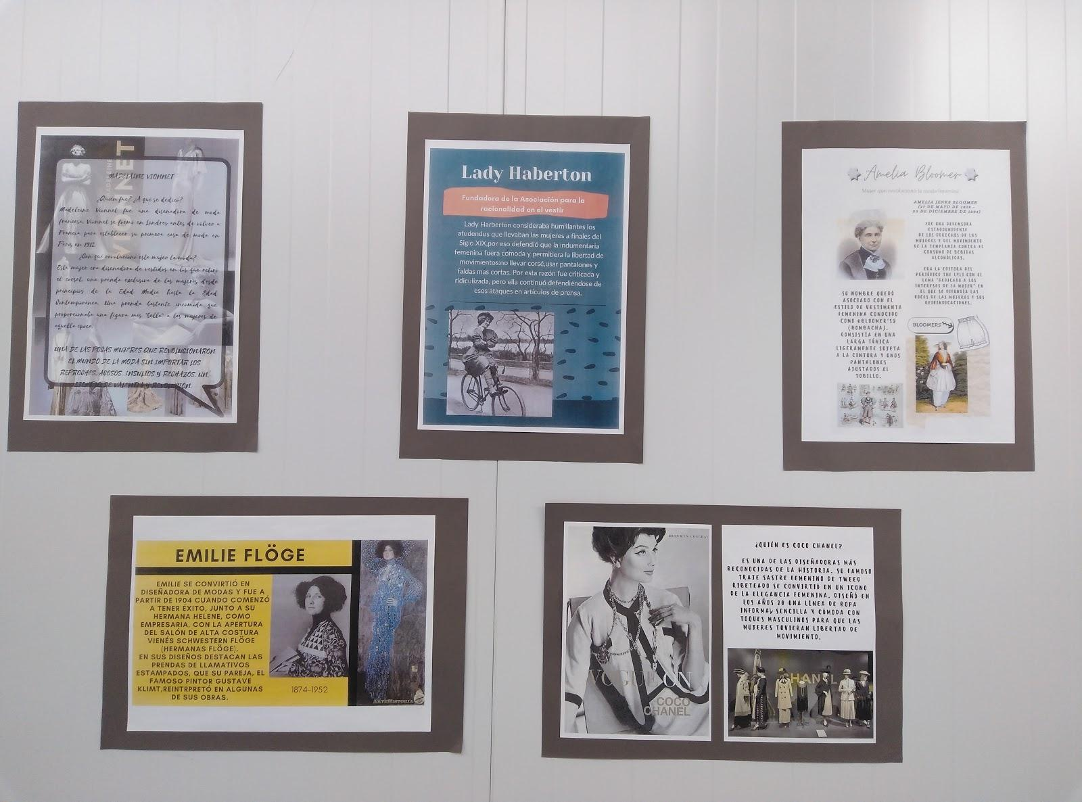
Activitats CIC 2n trimestre
Notes:
En projectes elaborem els nostres materials amb perspectiva de gènere. Cuidem el llenguatge inclusiu i la representació gràfica de les dones
Roma: Cleopatra
Ciència o ficció: Alice Guy
Pitàgores: Hipatia, Theano, les deesses gregues, la dona en l’antiga Grècia
Hàbits saludables: llenguatge gràfic molt inclusiu i cuidat.
Moda: la moda i els estereotips
Consum: l’ecofeminisme
3 ESO: ODS
4 ESO: ODS+ECB

Slide 32
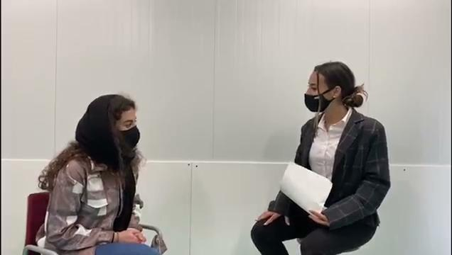
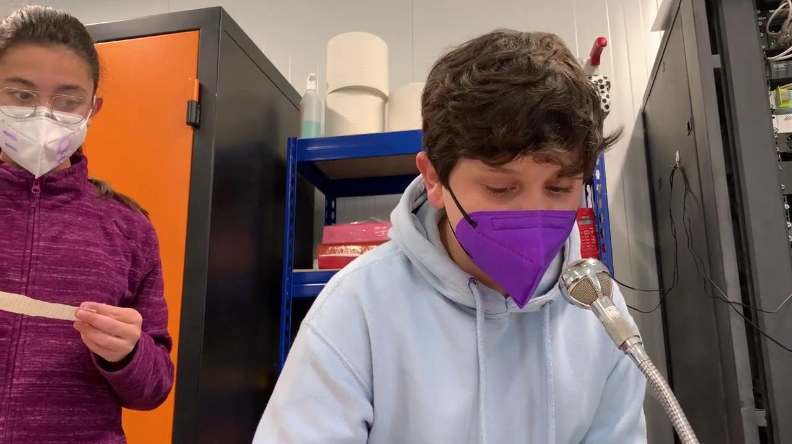
Activitats CIC 2n trimestre

Slide 33
Difusió del projecte coeducacentres
Jornada de portes obertes dies 28 i 29 de maig
Per fer la difusió es van realitzar diferents accions:
Enquesta d’avaluació de la comissió CIC per a tot l’alumnat i professorat del centre i famílies participants en el projecte.
Difusió audiovisual de la tasca 4 a l’estand CIC.
Difusió a les xarxes socials facebook, instagram i web del centre.
Taller sobre teixir fils de suport per la igualtat i recolzament a les víctimes de violència contra les dones.
Taller sobre lettering coeducatiu.
Taller sobre referents femenins en diferents disciplines amb un ‘memory’ fet amb xapes i targetes.

Slide 34
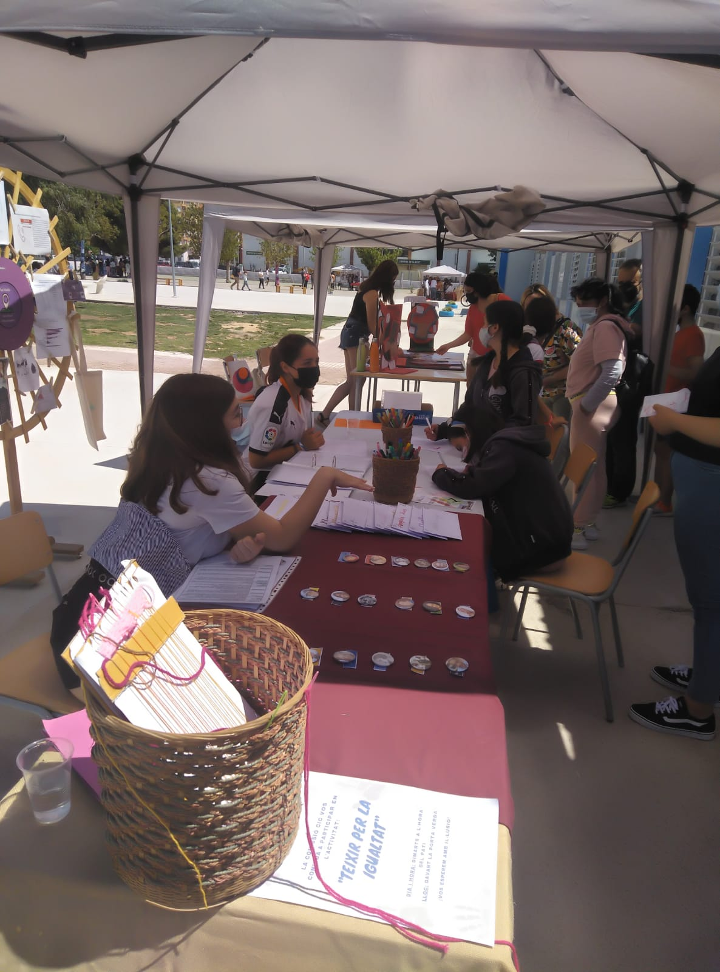
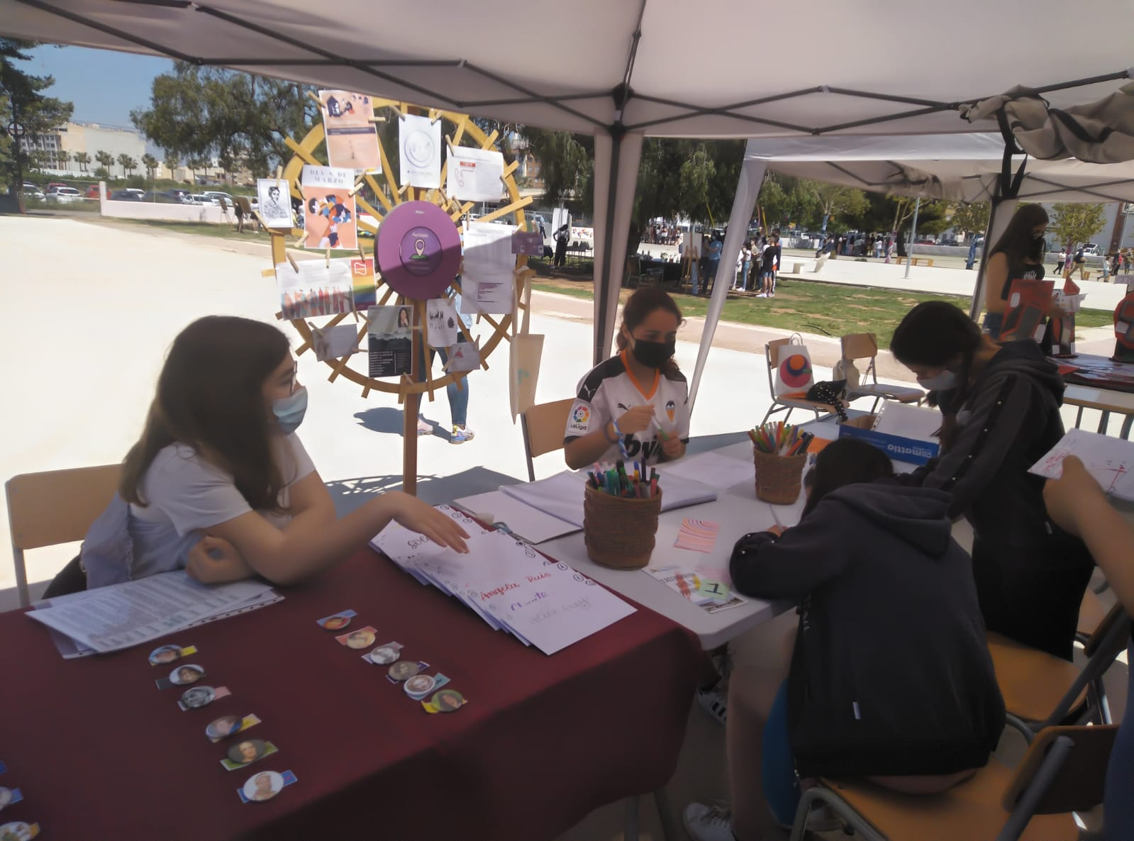
Tallers realitzats en la jornada de portes obertes

Slide 35
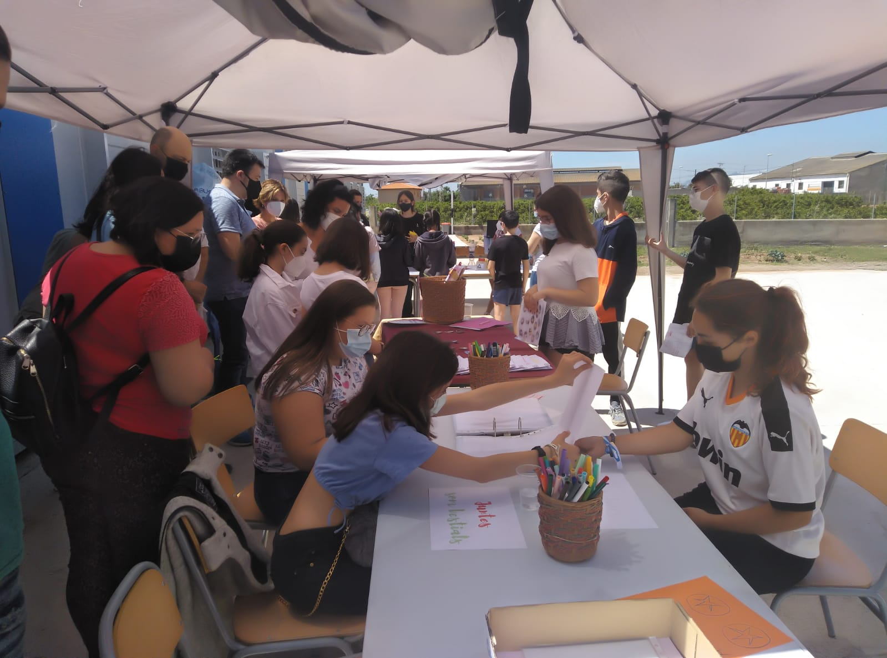
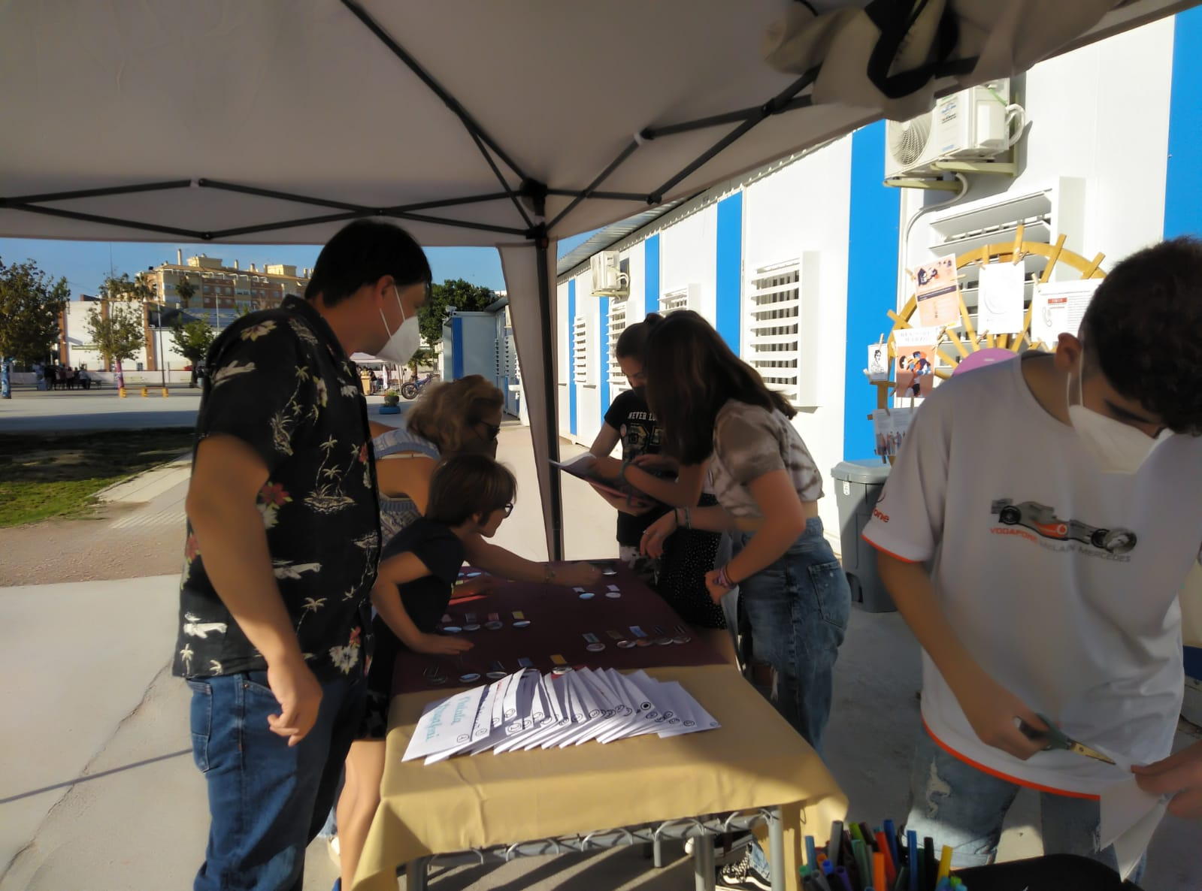
Tallers realitzats en la jornada de portes obertes

Slide 36
Resultats de l’enquesta CIC
Els resultats del formulari d’avaluació venen reflectits als següents gràfics
Majoritàriament ha contestat alumnat i professorat del centre corresponent al sexe femení.
La majoria coneixia el projecte coeducacentres i un 60% aproximadament ha participat en ell.
Respecte als òrgans que treballen per la coeducació dins del centre, la major part són coneguts per els participants en l’enquesta.
En les pràctiques coeducatives que més s’ha participat han sigut els agrupaments heterogenis, el treball per projectes i la celebració d’efemèrides.
Majoritàriament, les persones que han contestat el formulari valoren positivament el treball realitzat en tots els eixos que s’han treballat.

Slide 37
MOLTES GRÀCIES PER LA VOSTRA ATENCIÓ.

